Slide 1
Музыкальные инструменты
Скрипка и виолончель

Slide 2
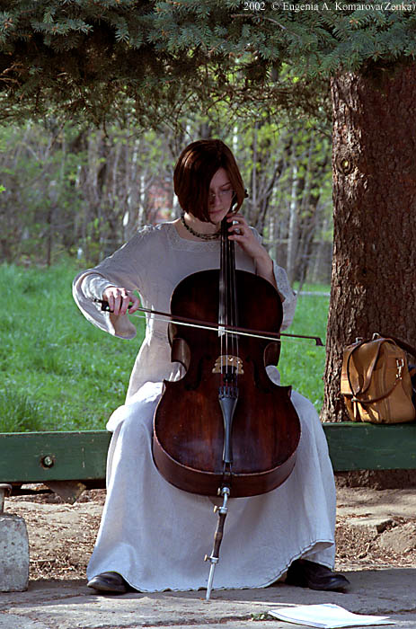
Виолончель

Slide 3
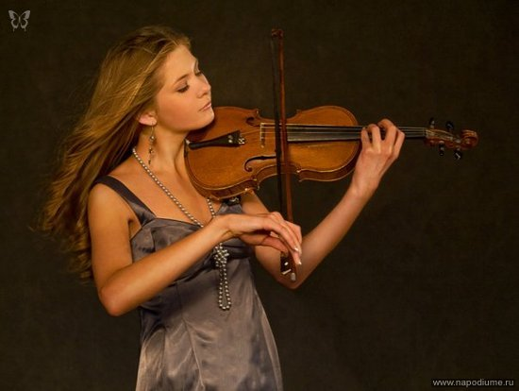
Скрипка

Slide 4
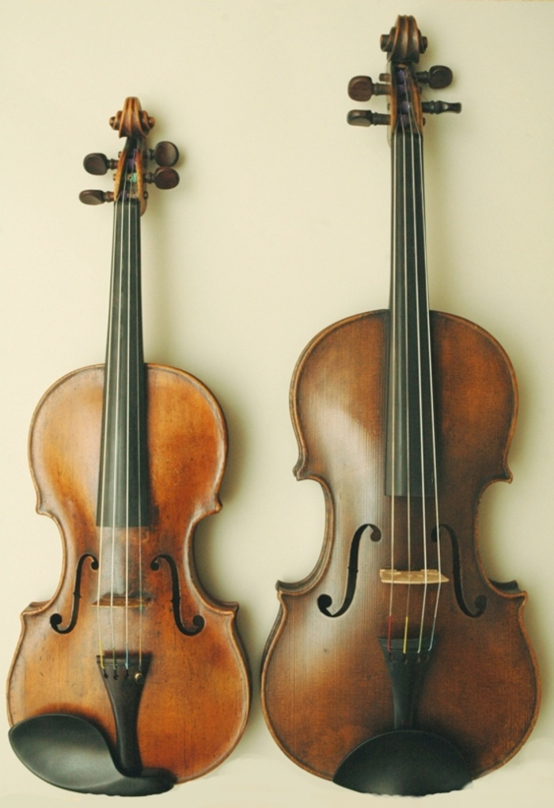
Альт и скрипка альт

Slide 5
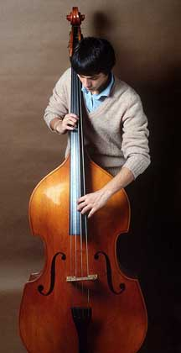
Контрабас

Slide 6
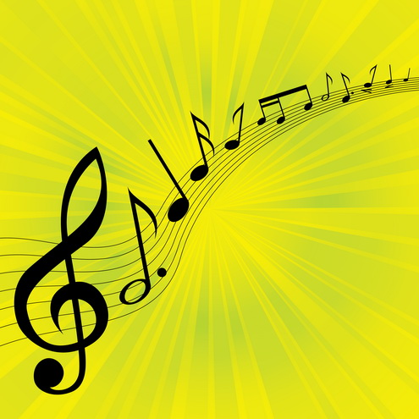
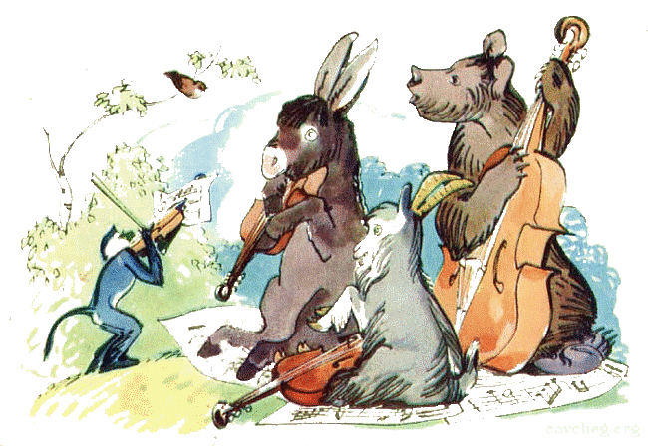
Квартет из басни
И.А.Крылова

Slide 7
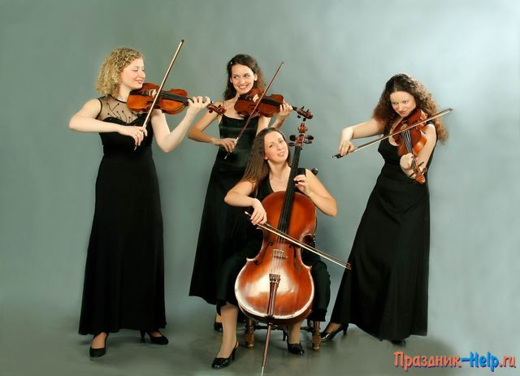
Струнный квартет

Slide 8
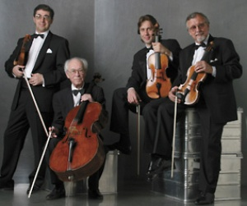
Струнный квартет

Slide 9
Ноктюрн
НОКТЮ́РН — мечтательная, певучая пьеса, как бы навеянная образами ночи (французское nocturne — ночной). Ноктюрны пишутся для фортепиано (Д. Филд, Ф. Шопен, П. И. Чайковский, А. Н. Скрябин), для других инструментов или ансамблей (Ноктюрн из 2-го струнного квартета А. П. Бородина), для оркестров. (“Ноктюрны” К. Дебюсси).

Slide 10
Интернет-ресурсы:
http://www.photosight.ru/photos/17019/ виолончель
http://www.ros-tov.ru/news/detail.php?ID=10909 скрипка
http://abook-club.ru/index.php/t20748-3600.html альт и скрипка альт
http://www.classic-music.ru/kontrabass.html контрабас
http://blogs.privet.ru/community/retro./83787146 квартет Крылова
http://spbartist.ru/primavera/ струнный квартет
http://usany.ru/artist.php?artist=Borodin%20Quartet струнный квартет
http://yandex.ru/images/search фон
http://slovari.yandex.ru

